Slide 1
Moja okolica
Strojec

Slide 2
strojec
Podstawowe dane:
Województwo | opolskie
Powiat | oleski
Gmina | Praszka
Położenie | 51° 02' 15'' N 18° 30' 03'' E
Liczba ludności | ok. 1100
Strefa numeracyjna | 34
Kod pocztowy | 46-320
Tablice rejestracyjne | OOL

Slide 3
Historia Strojca
Pierwsze wzmianki pochodzą z lat 1236 oraz 1249. Od 1411r. Strojec był własnością prywatną.
Ostatnimi właścicielami byli Potoccy.
W okolicy wsi od XIV w. wytapiano żelazo z wydobywanych na miejscu rud darniowych.
W XVI w. podjęto tu wydobycie rud żelaza z środkowo jurajskich złóż, wykonując serię szybów, które działały aż do schyłku XIX w. Na ich bazie stworzono hutę żelaza. Zamkniętą kopalnię reaktywowano na czas I wojny światowej.
Kiedyś Strojec Nazywał się Stradziec.

Slide 4
W Strojcu znajdują się m.in.:

Slide 5
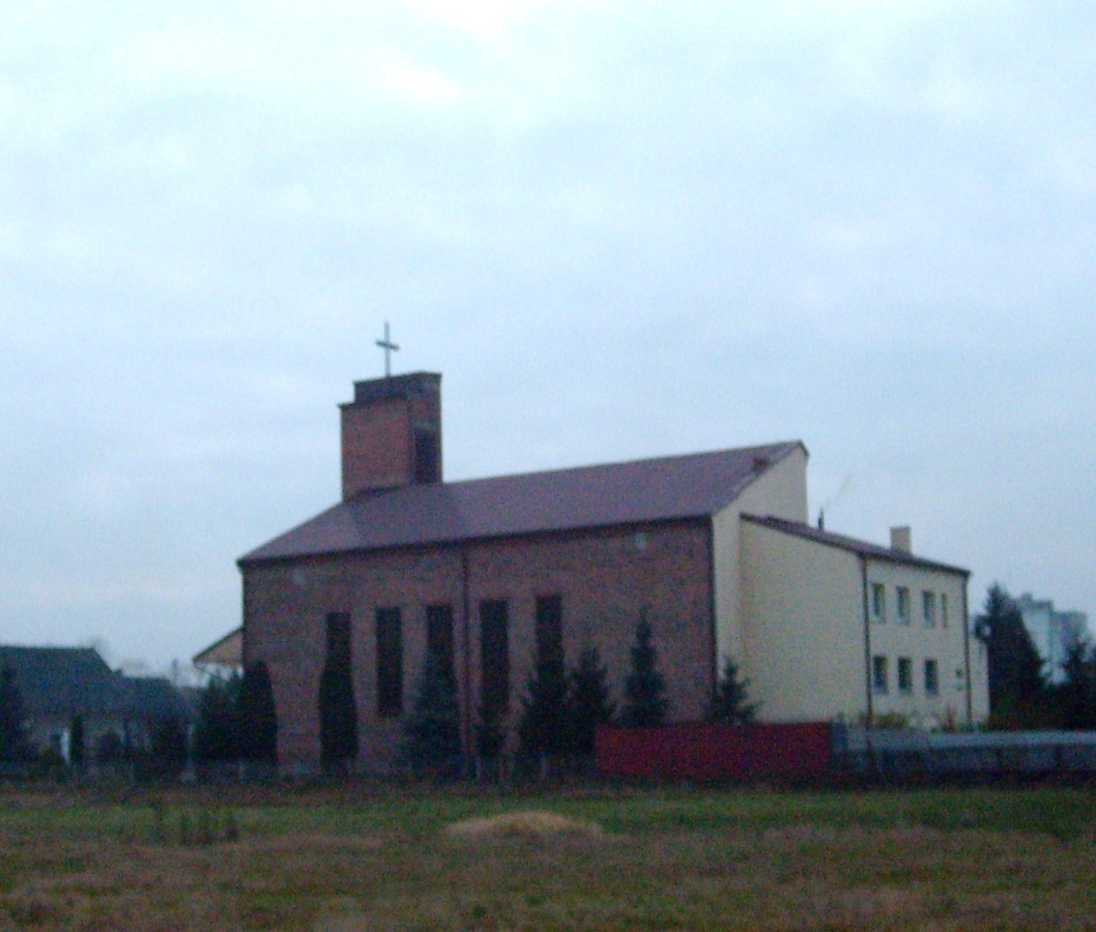
Kościół św. Katarzyny Aleksandryjskiej

Slide 6
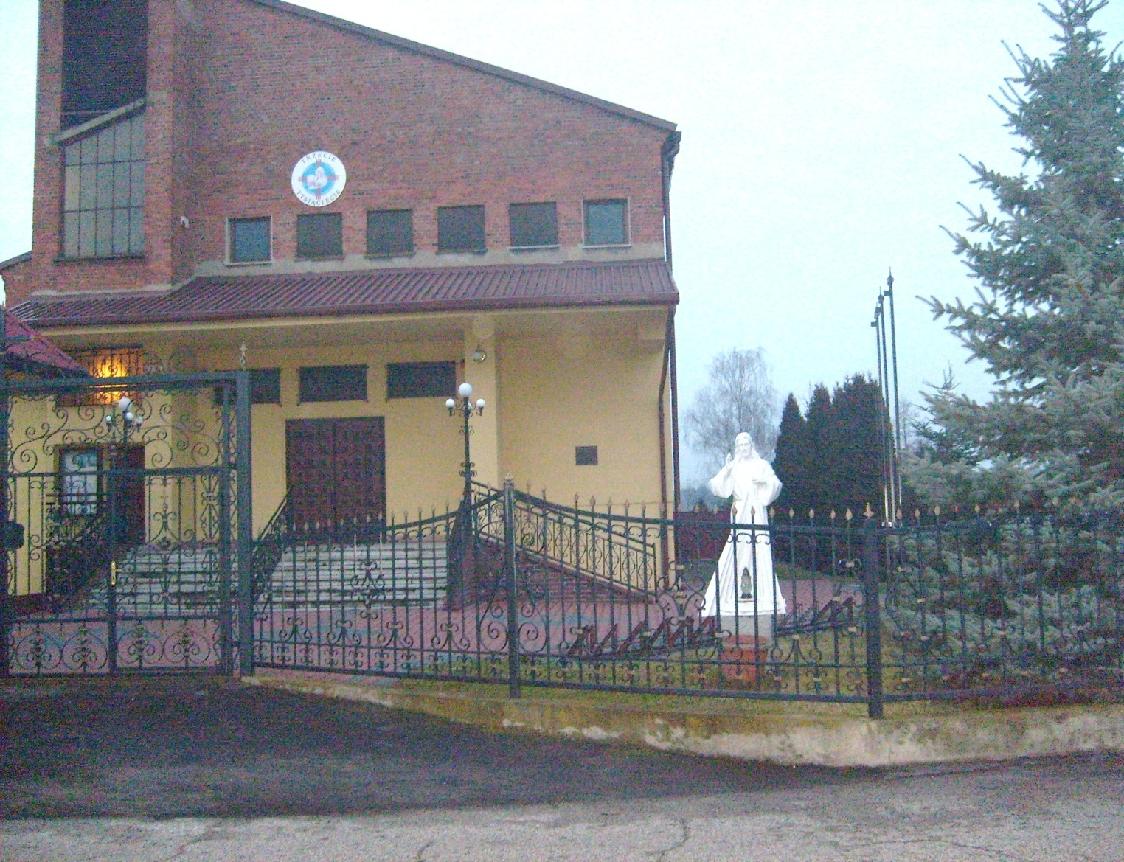
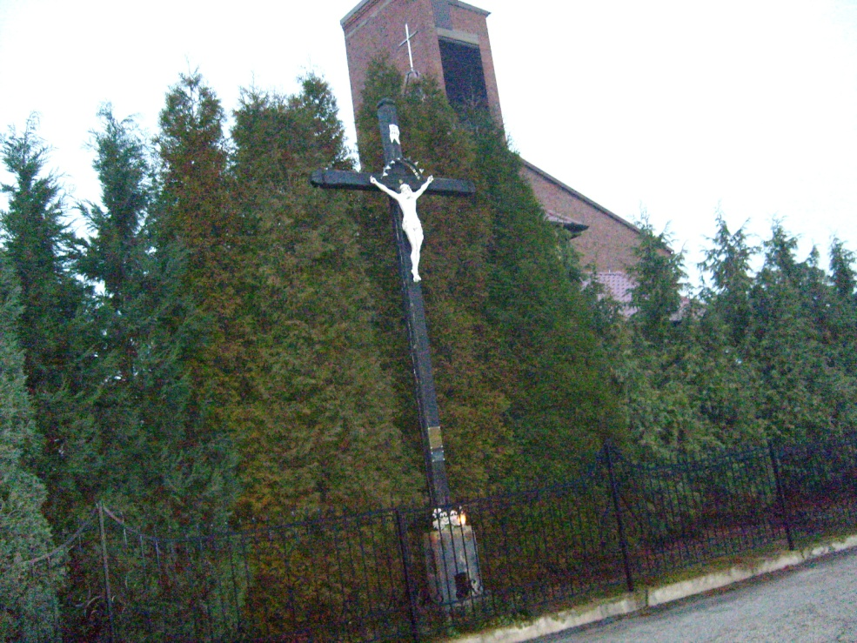

Slide 7
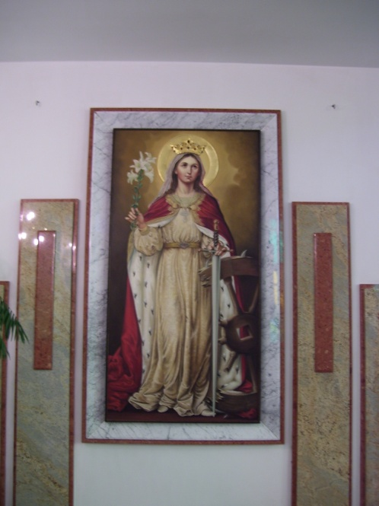
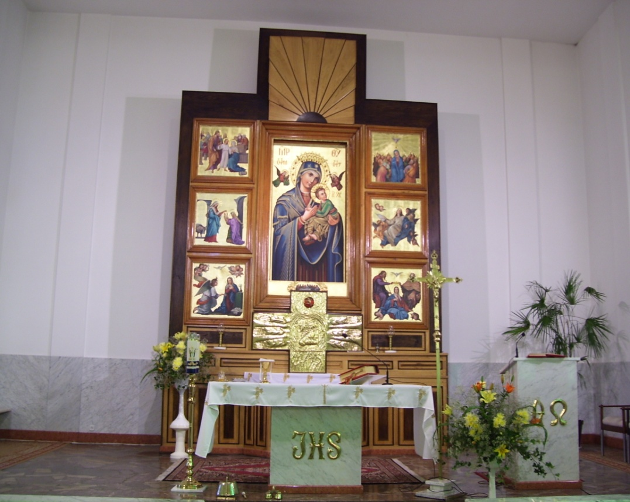
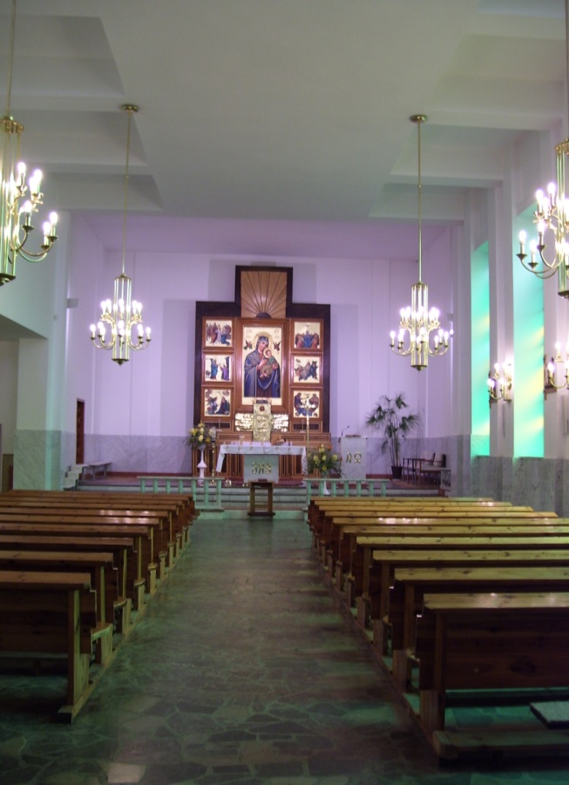
Wnętrze kościoła

Slide 8
Kaplica przy kościele

Slide 9
Publiczna Szkoła Podstawowa

Slide 10
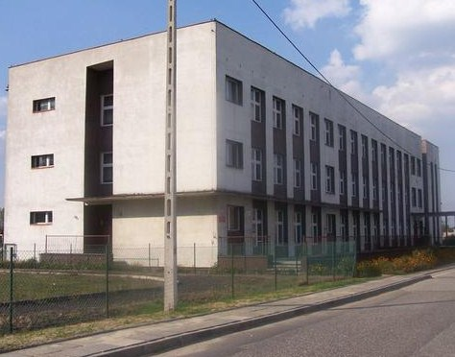
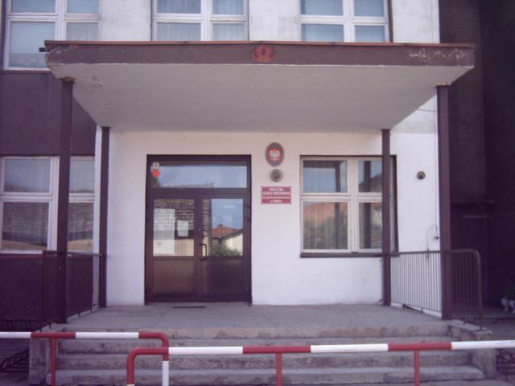
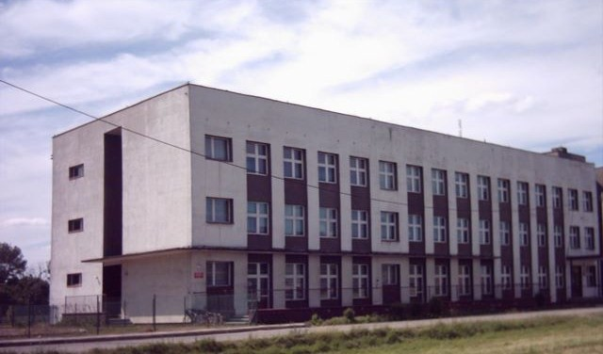
W budynku szkoły znajduje się również przedszkole

Slide 11
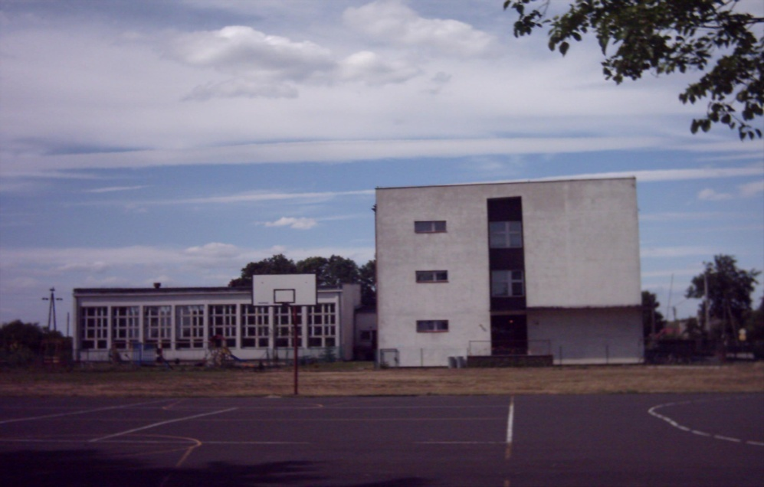
Boisko szkolne

Slide 12
Dawna, nieistniejąca już szkoła

Slide 13
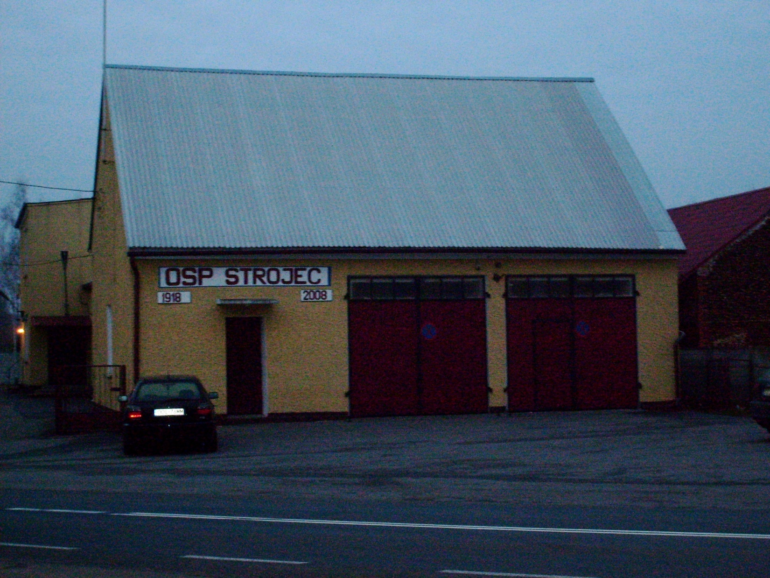
OSP Strojec

Slide 14
Strojec nocą

Slide 15
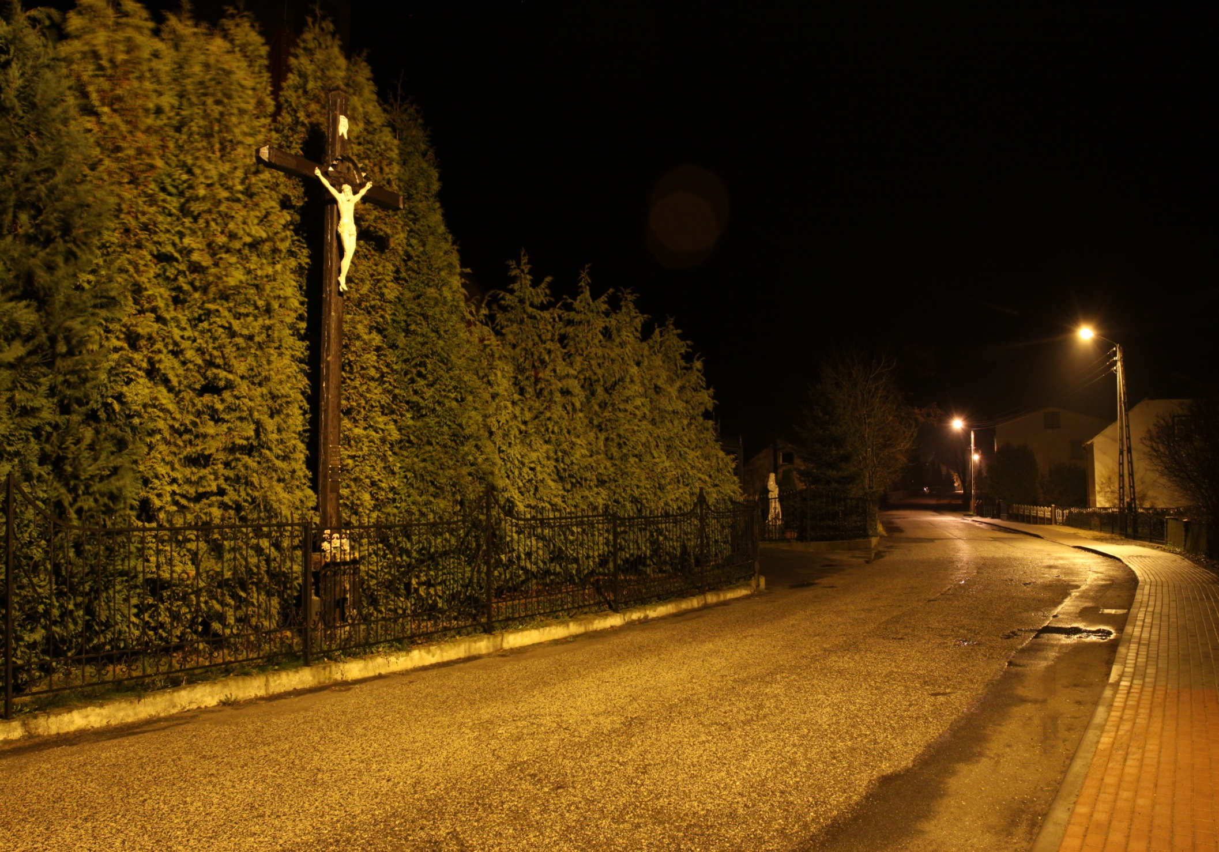

Slide 16
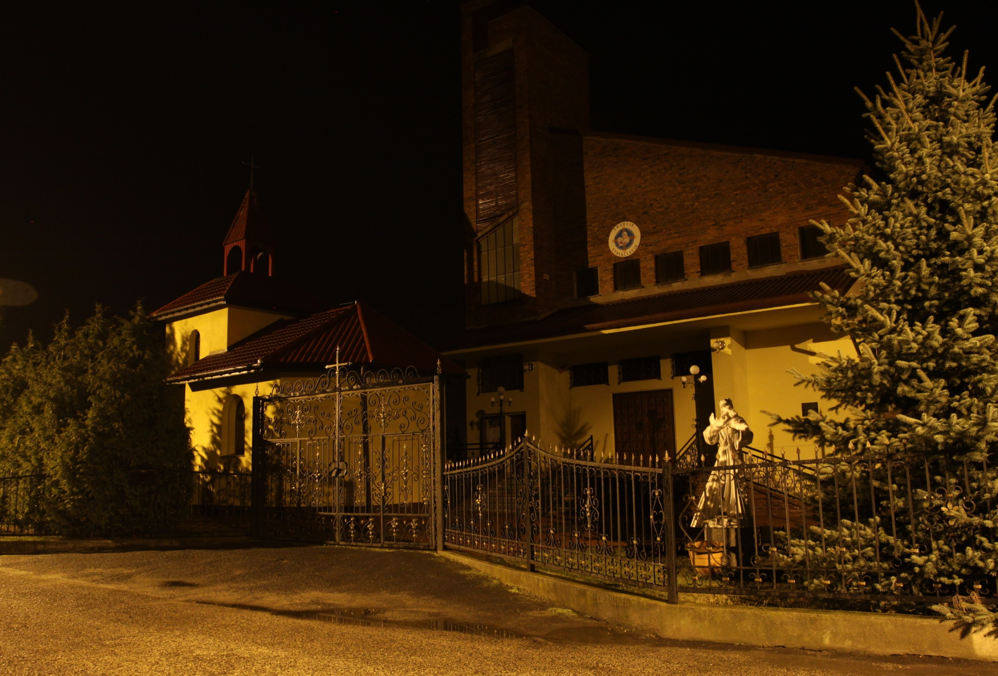

Slide 17
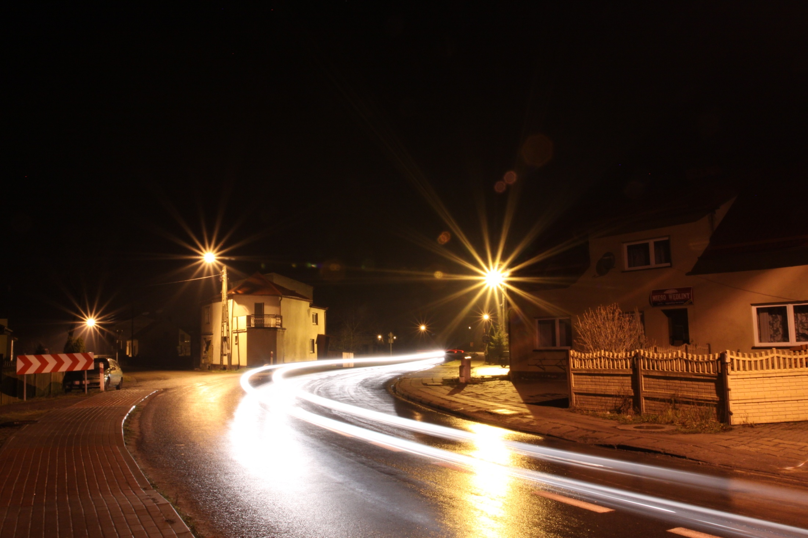

Slide 18
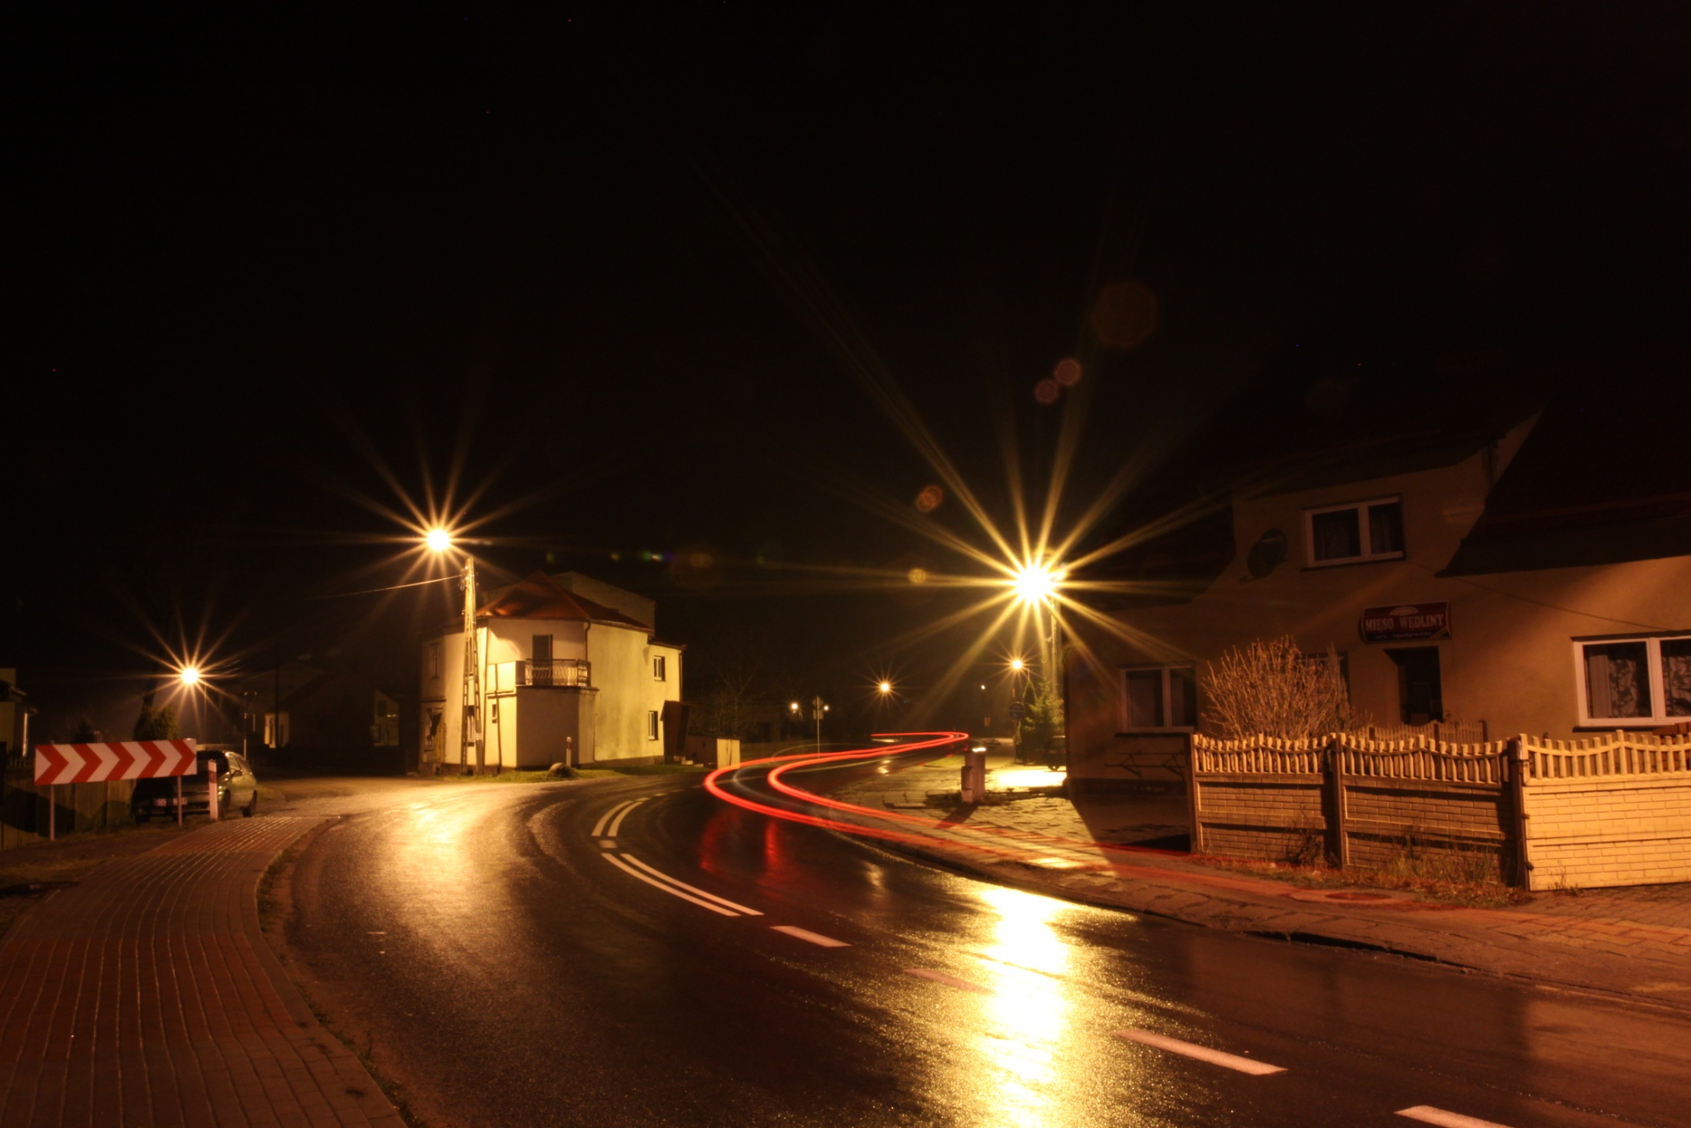

Slide 19
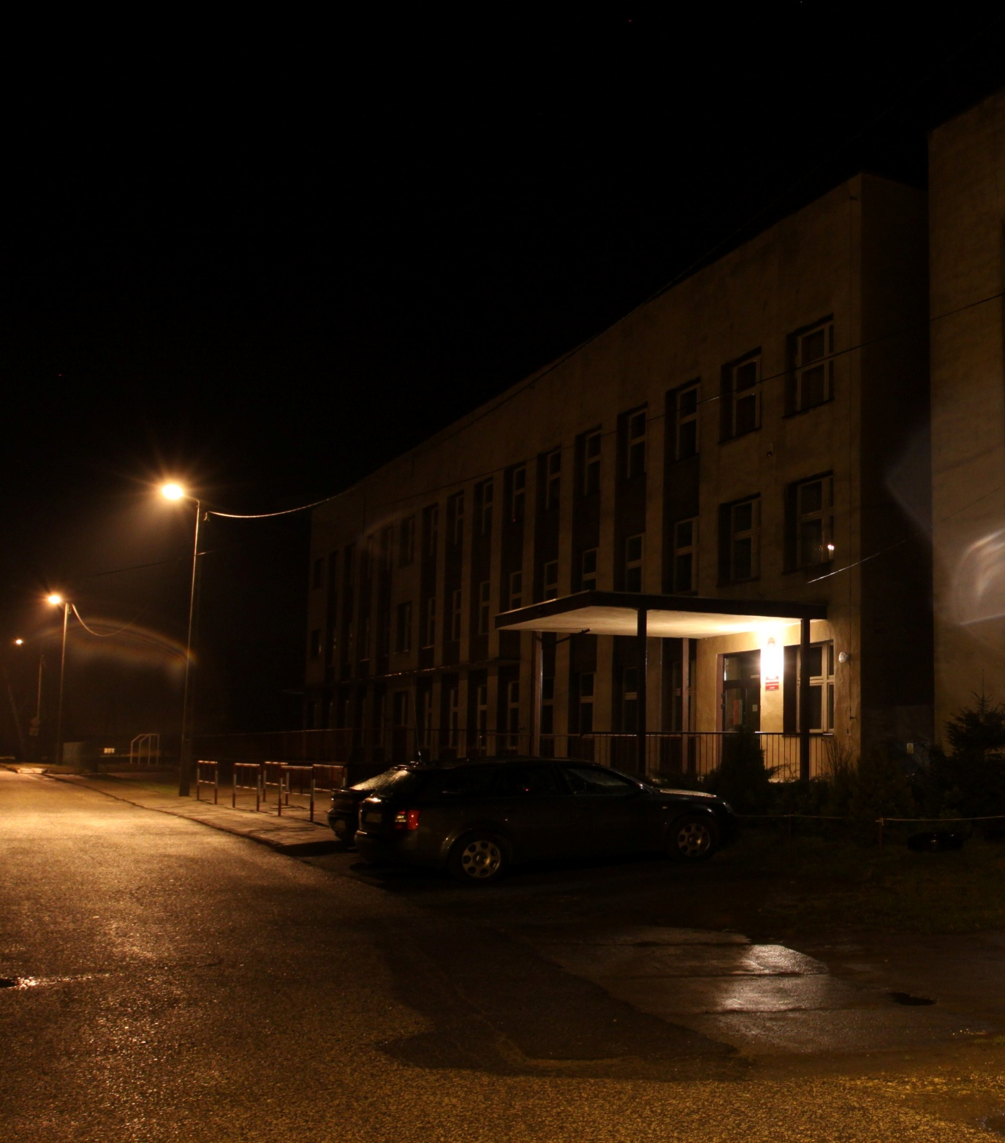

Slide 20
Ale Strojec to nie tylko wioska…to także przyroda!

Slide 21
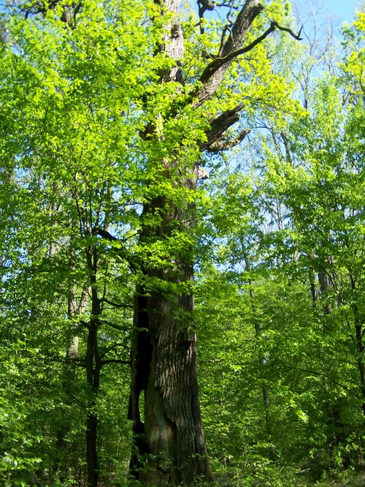

Slide 22
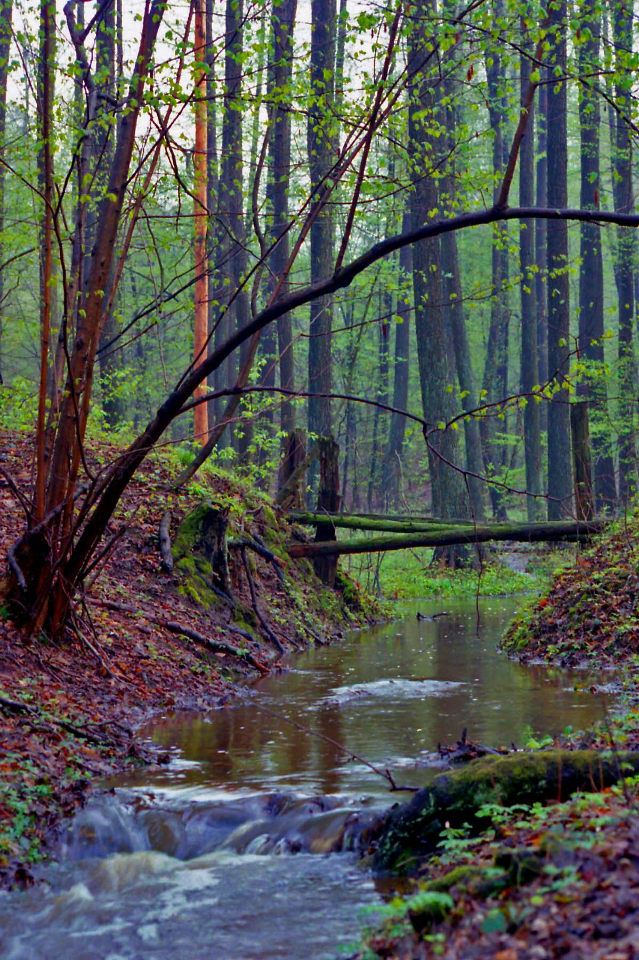

Slide 23
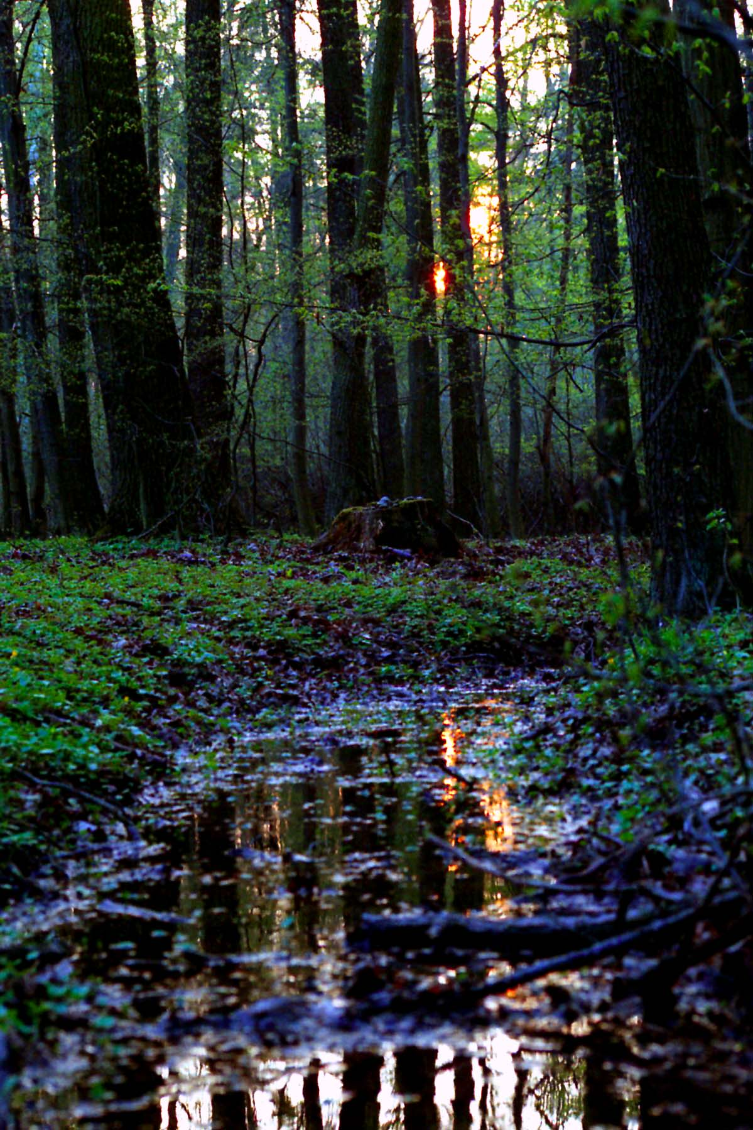

Slide 24
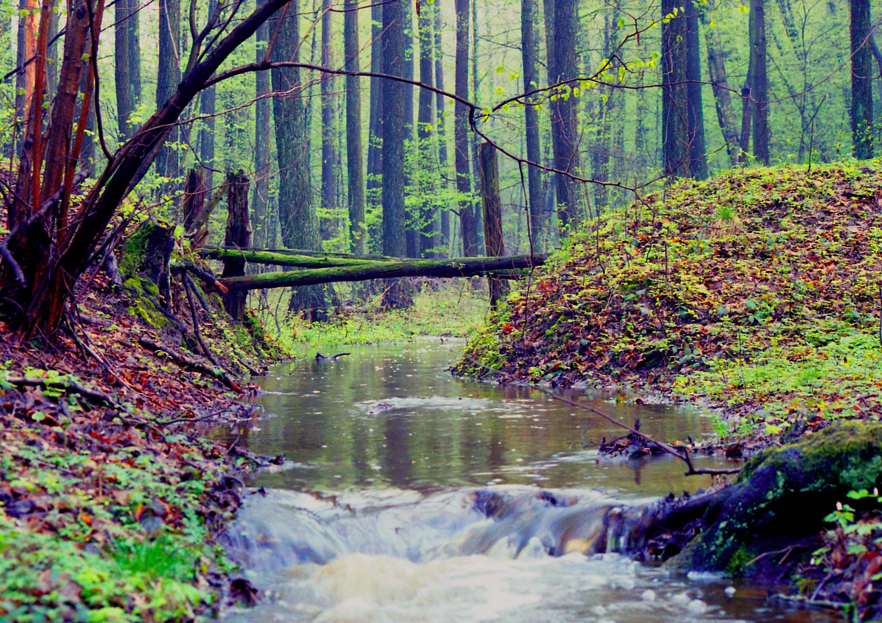

Slide 25
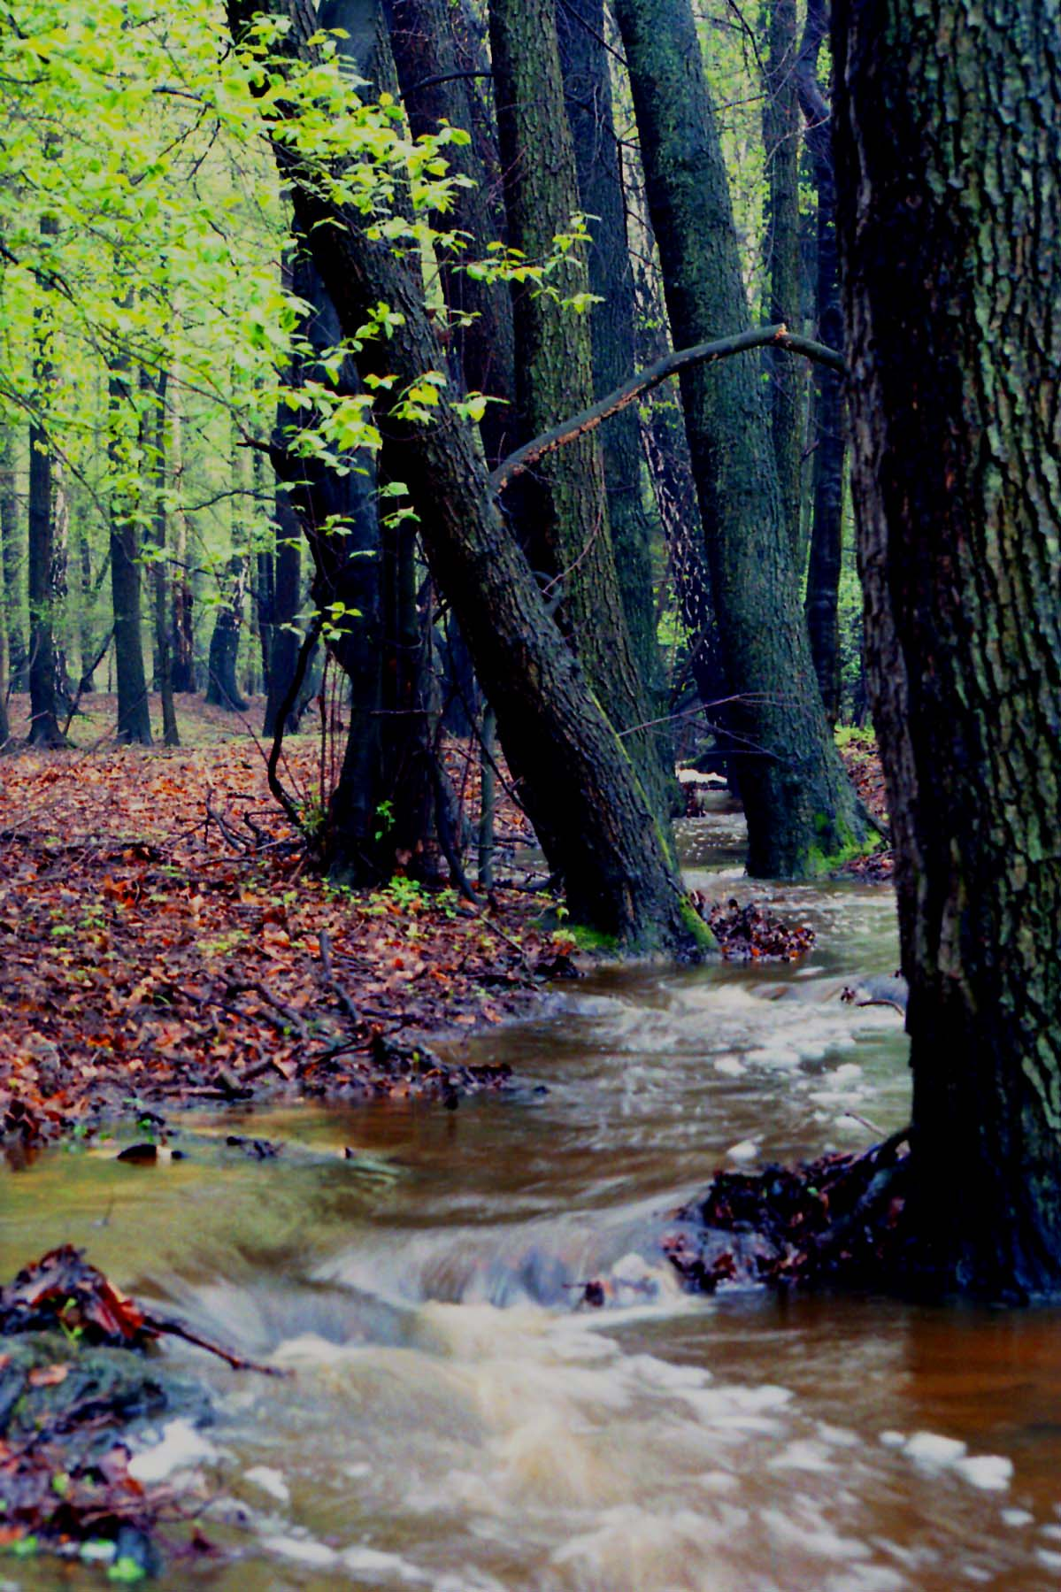

Slide 26
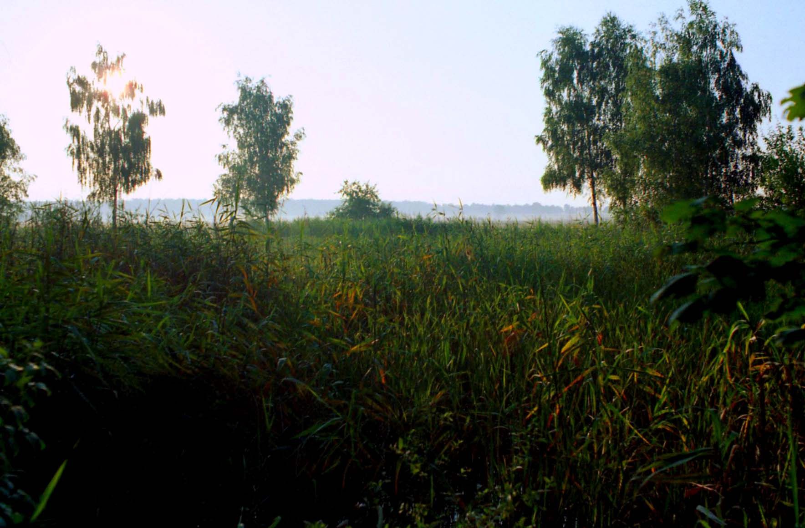

Slide 27
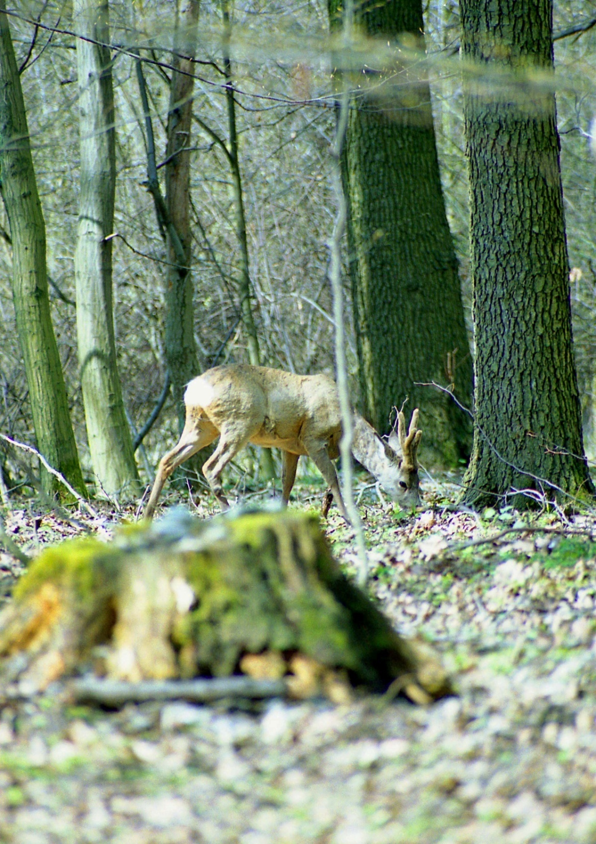

Slide 28
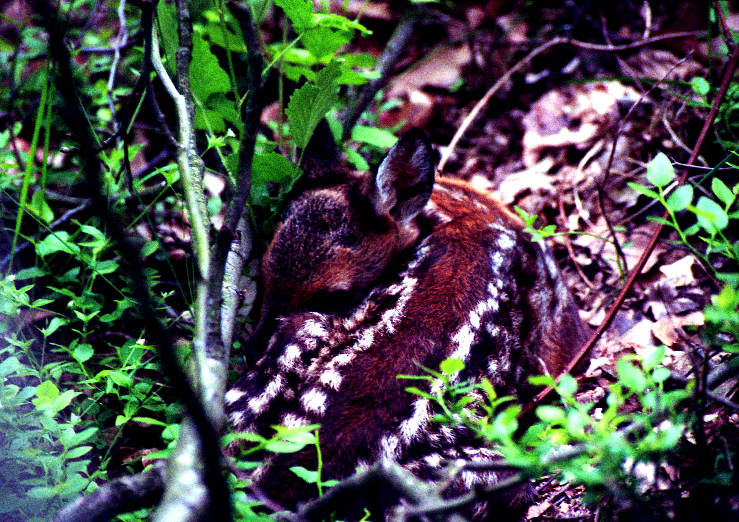

Slide 30
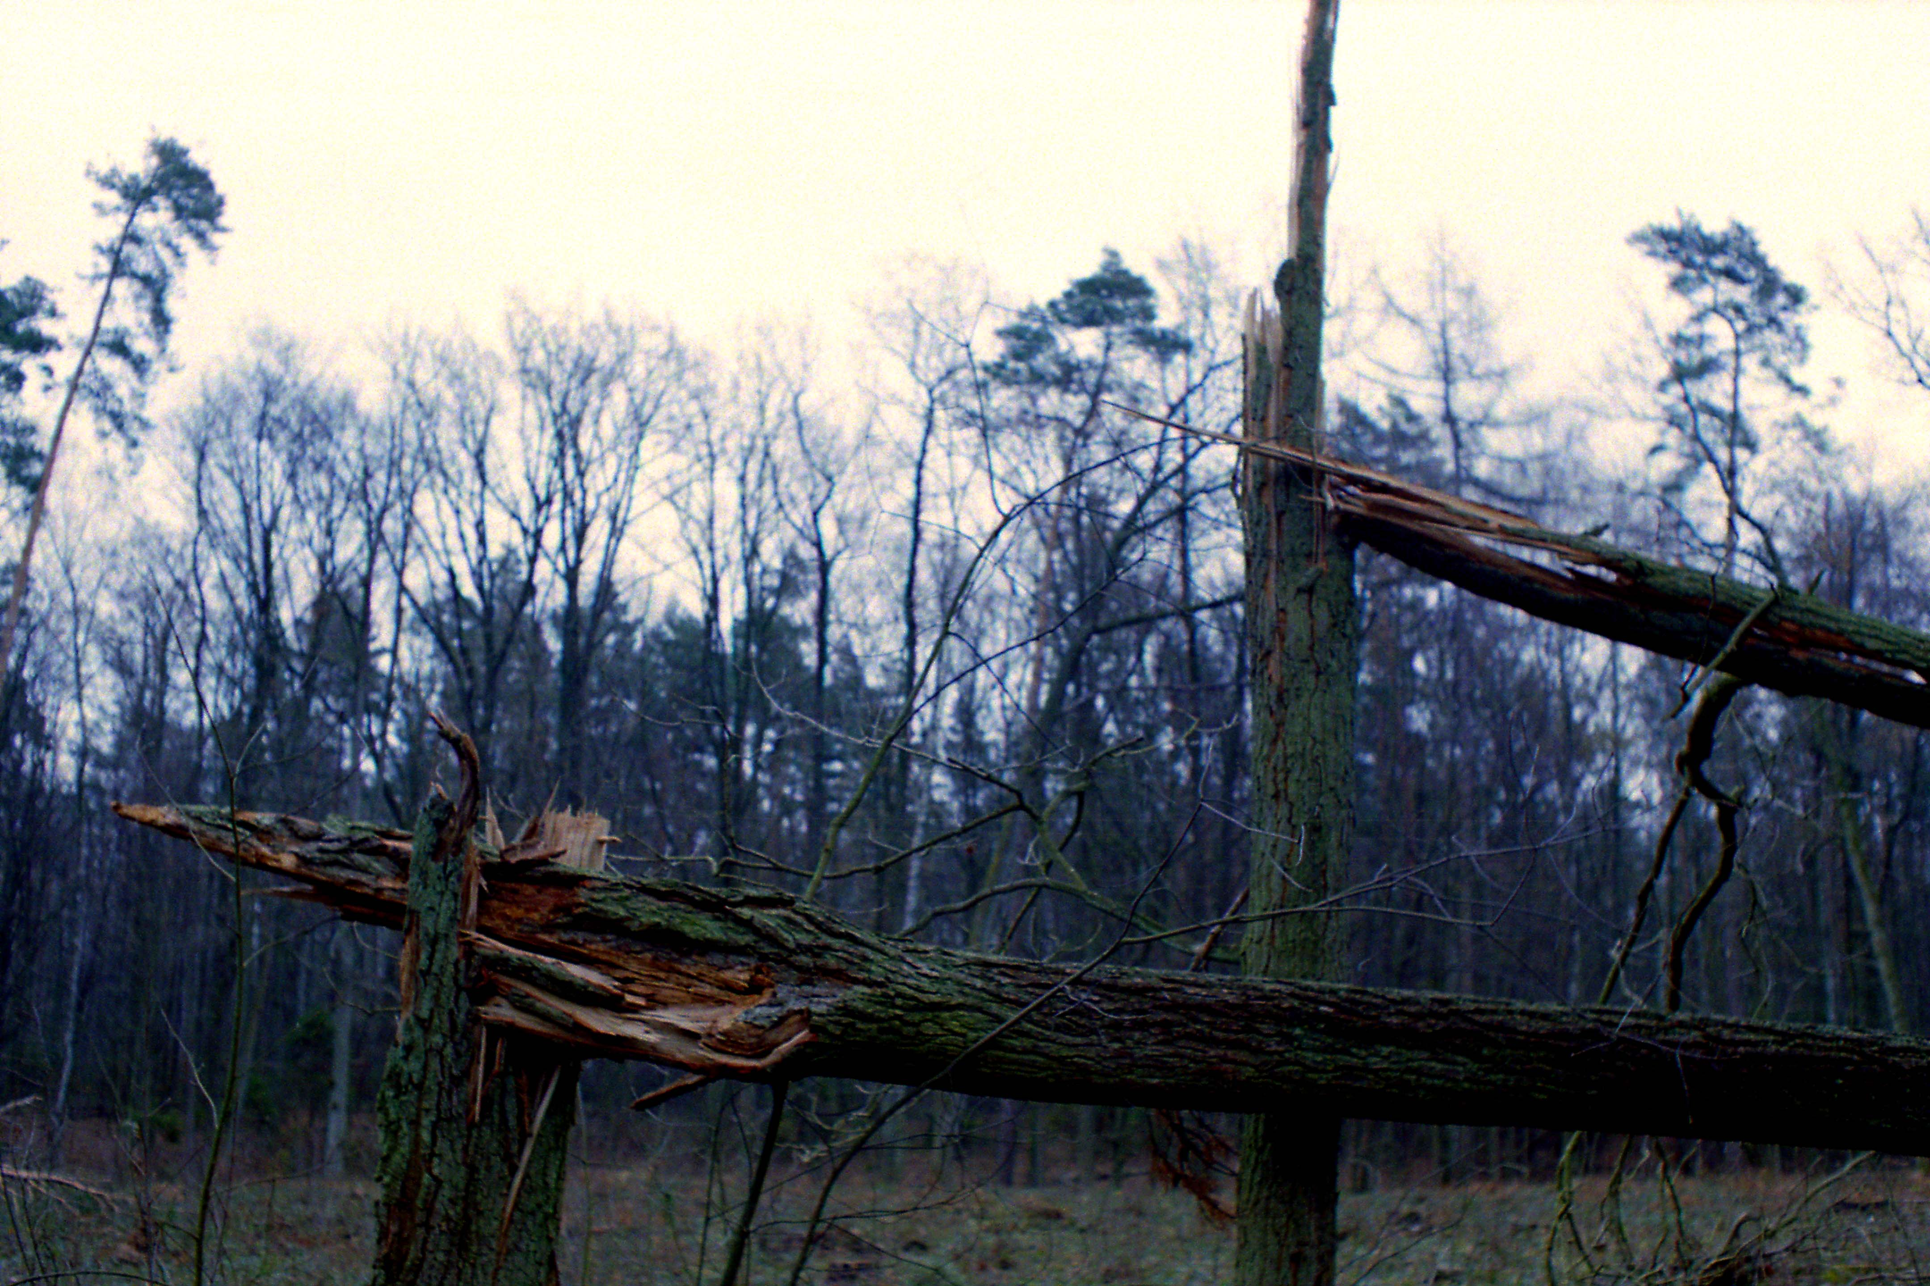

Slide 31
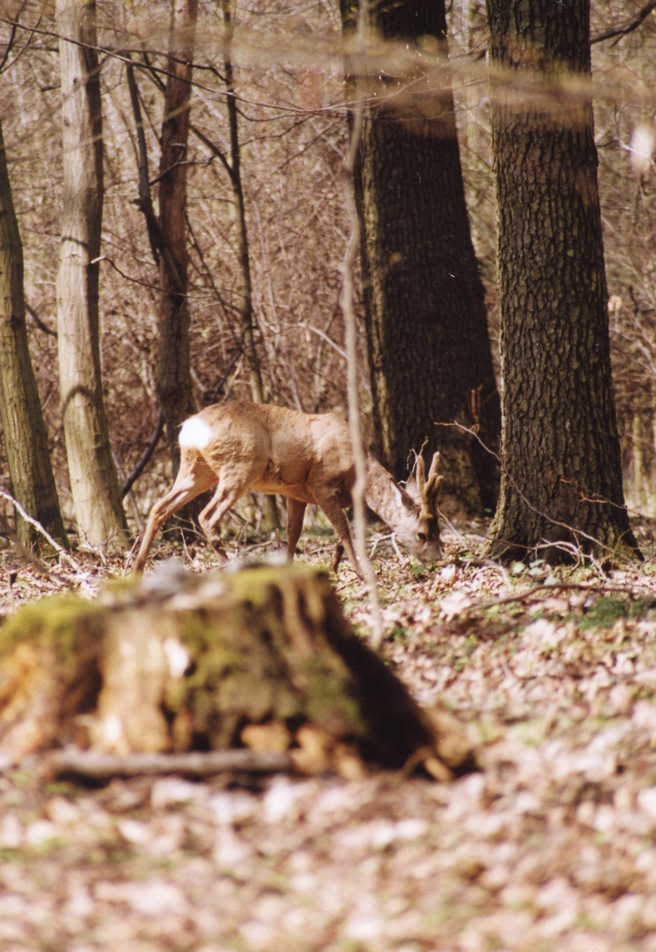

Slide 32
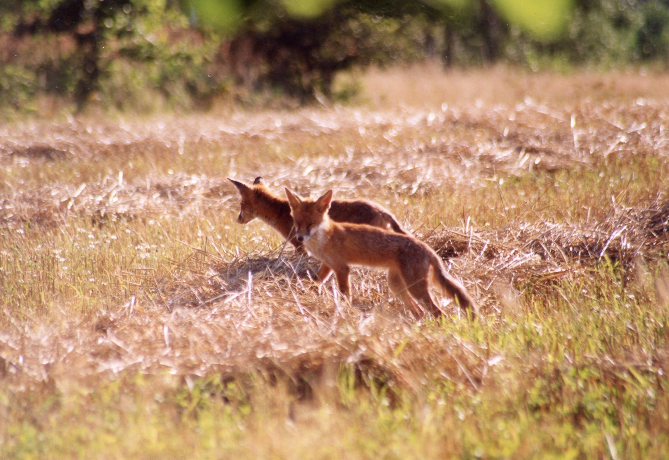

Slide 33
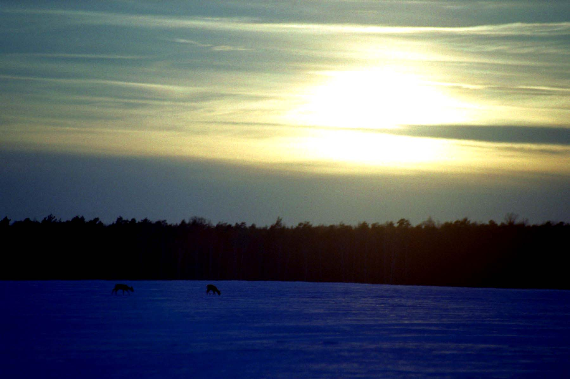

Slide 34
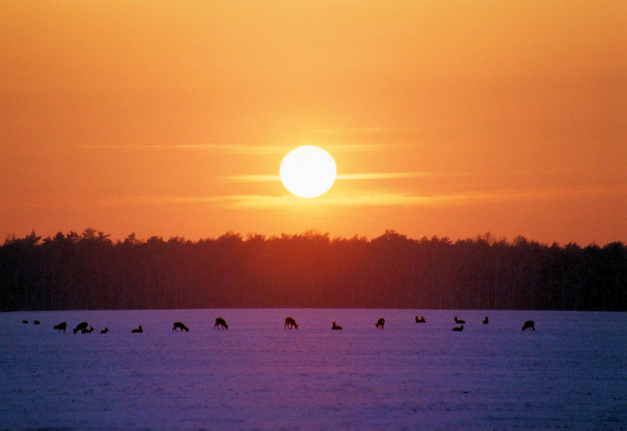

Slide 35
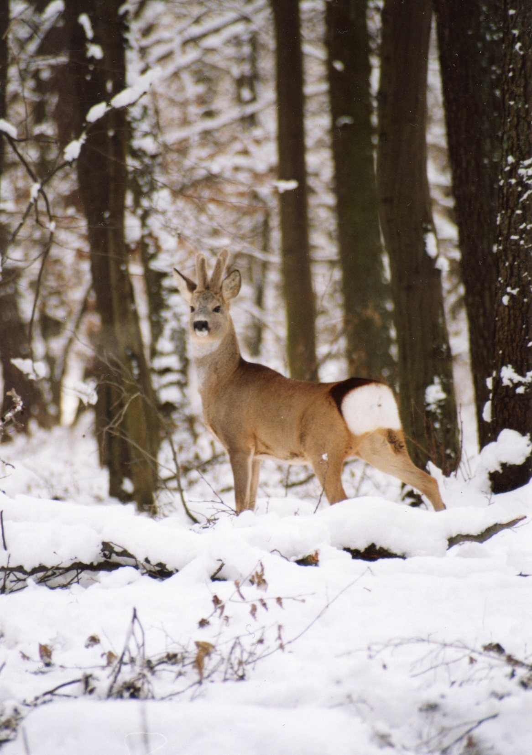

Slide 36
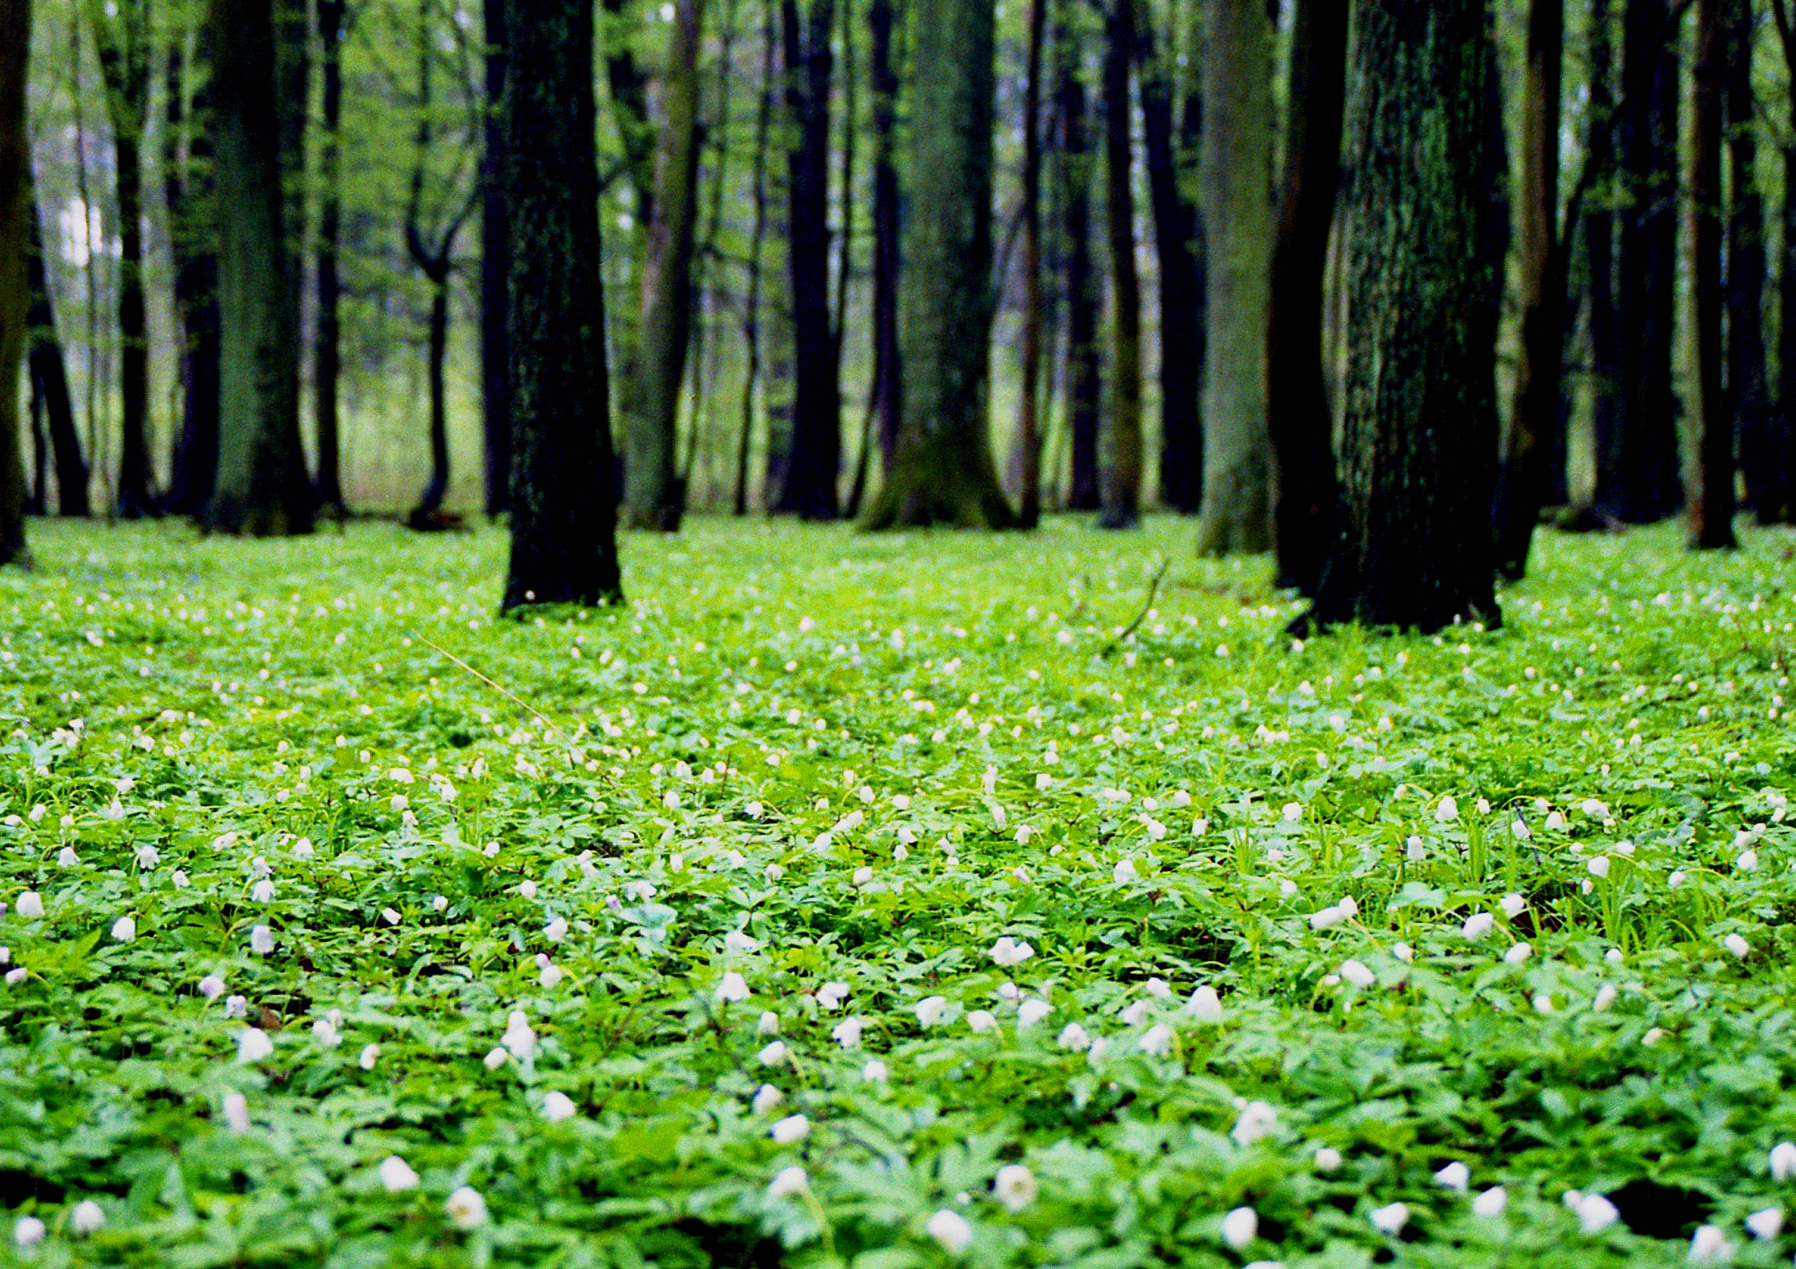

Slide 37
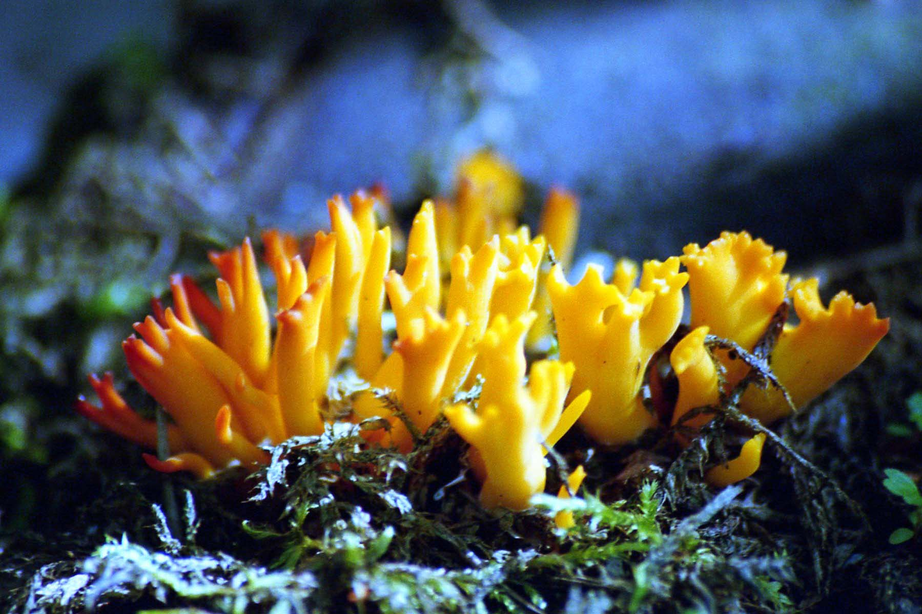

Slide 38
Jak więc widać, Strojec może się pochwalić wspaniałą przyrodą, choć niestety, niewielu zdaje sobie z tego sprawę.
W Strojeckim lesie oprócz ciekawych zjawisk przyrody napotkamy się także na historię naszej Ojczyzny, bowiem znajduje się tam pomnik ku czci hrabiego Stanisława Potockiego oraz pomnik Stefana Drobiny, poległego za Ojczyznę.

Slide 39
Pomnik Stanisława Potockiego dawniej i dziś

Slide 40
Pomnik Stefana Drobiny

Slide 41
Wykonali:
Uczestnicy projektu NTUE

